Slide 1
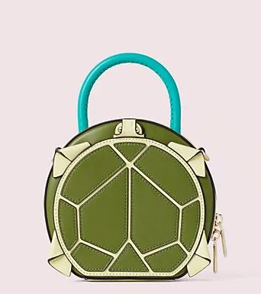
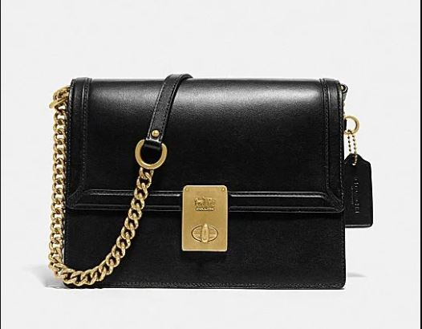
Ryhmätyö
Case: Coach – Kate Spade merger puts Michael Kors in a Spot
Eeva Luoto, Sanna Valasmo-Lunkka, Johanna Järviranta ja Reeta Eskola

Slide 2
Yrityskaupat taustat
Affordable luxury -kategoria
Coach kalliimpi
Tilanne yrityskauppojen aikaan
Milleniaalit ja HENRYt
Haasteita niin Coachilla kuin Kate Spadella
Michael Korsin markkinaosuuden kasvu

Slide 3
Yrityskaupan taustat ja yrityskauppa
Coach
Myynti oli laskenut (jatkuvat alennusmyynnit; tuotteen keskihinta alas)
Coachilla alkoi uudistumisprosessi
Myymäläverkosto ja lippulaivamyymälä
Kate Spade
Millenniaalit
Vaikeuksia voittomarginaalien kanssa
Kansainvälistyminen haasteellista
Kauppa toi synergiaetuja kummallekin
Kansainvälistyminen, milleniaalit, synergiaedut toimitusketjussa, vahvempi asema Michael Korsia vastaan

Slide 4
Brändien yhteensopivuus
Erillisbrändistrategia
Positiointitimantti
Eroavaisuudet, yhteneväisyydet, yhteensopivuus
Kenelle, kilpailijat, milloin käytettäviksi, mihin tarkoitukseen
Yrityskauppa ei hajottanut brändejä, positioinnin ja identiteetin ylläpitäminen
Coachin positiointitimantti
Kate Spaden positiointitimantti

Slide 5
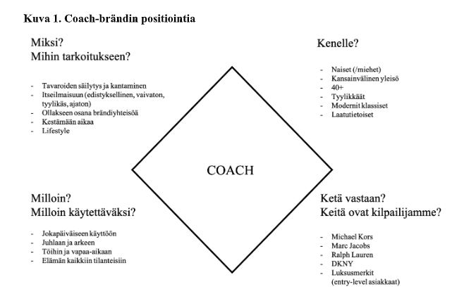
Coachin positiointitimantti

Slide 6
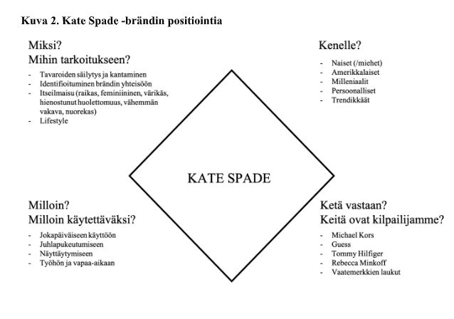
Kate Spaden positiointitimantti

Slide 7
Yrityskauppa: kannattava päätös vai floppi?
Kilpailu kovaa luksuslaukkukategoriassa Pohjois-Amerikassa
asiakaspotentiaalia Aasiassa
Coachin kasvun näkökulmasta kannattavaa hankkia Kate Spade
Tunnettu brändi, vahvat mielikuvat
Vahvisti identiteettiään monibränditalona
Esti muiden ostoaikeet Kate Spadesta
Kannattavuuden pohtiminen vaikeaa, koska saatavilla ei ole taloudellisia tunnuslukuja
Toinen vaihtoehto olisi ollut brändin kirkastaminen yrityskaupan sijaan
Riskit brändiportfolion sekoittumisessa

Slide 8
Menestymisen mahdollisuudet
Erillisbrändistrategia:
Historia ja asiakaskunta
Vahva identiteetti kummallekin
Uusi tuote edusti uutta ja erilaista
Edut ja vahvuudet
Uudet innovaatiot Kate Spade -brändin alla. Ei vaaranna Coachia
Tuotelaajennukset: avaimenperät, kellot yms.
Ei ole riippuvainen yhdestä brändistä esim. talouden laskusuhdanteessa
Haasteet
Luksustuotteiden ostokäyttäytyminen muutoksessa
Kansainvälistyminen ja Kiinan markkinat
Portfolion sekavuus
Kate Spaden brändin kehittäminen? Jääkö jalkoihin?
Hyvä ratkaisu Tapestry

